Slide 1
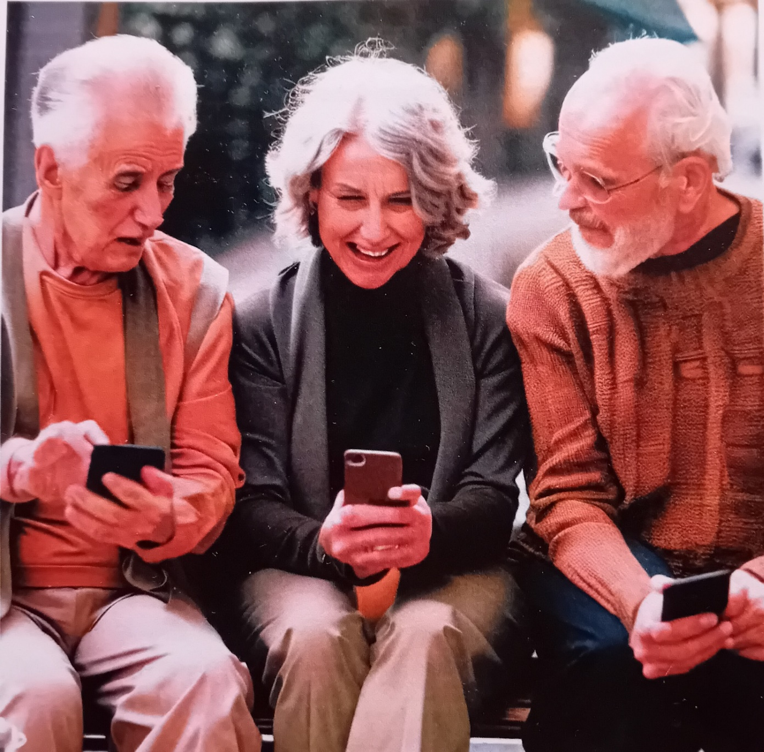
Falske nyheter – falske bilder
Temamøte 10.januar 2024

Slide 2
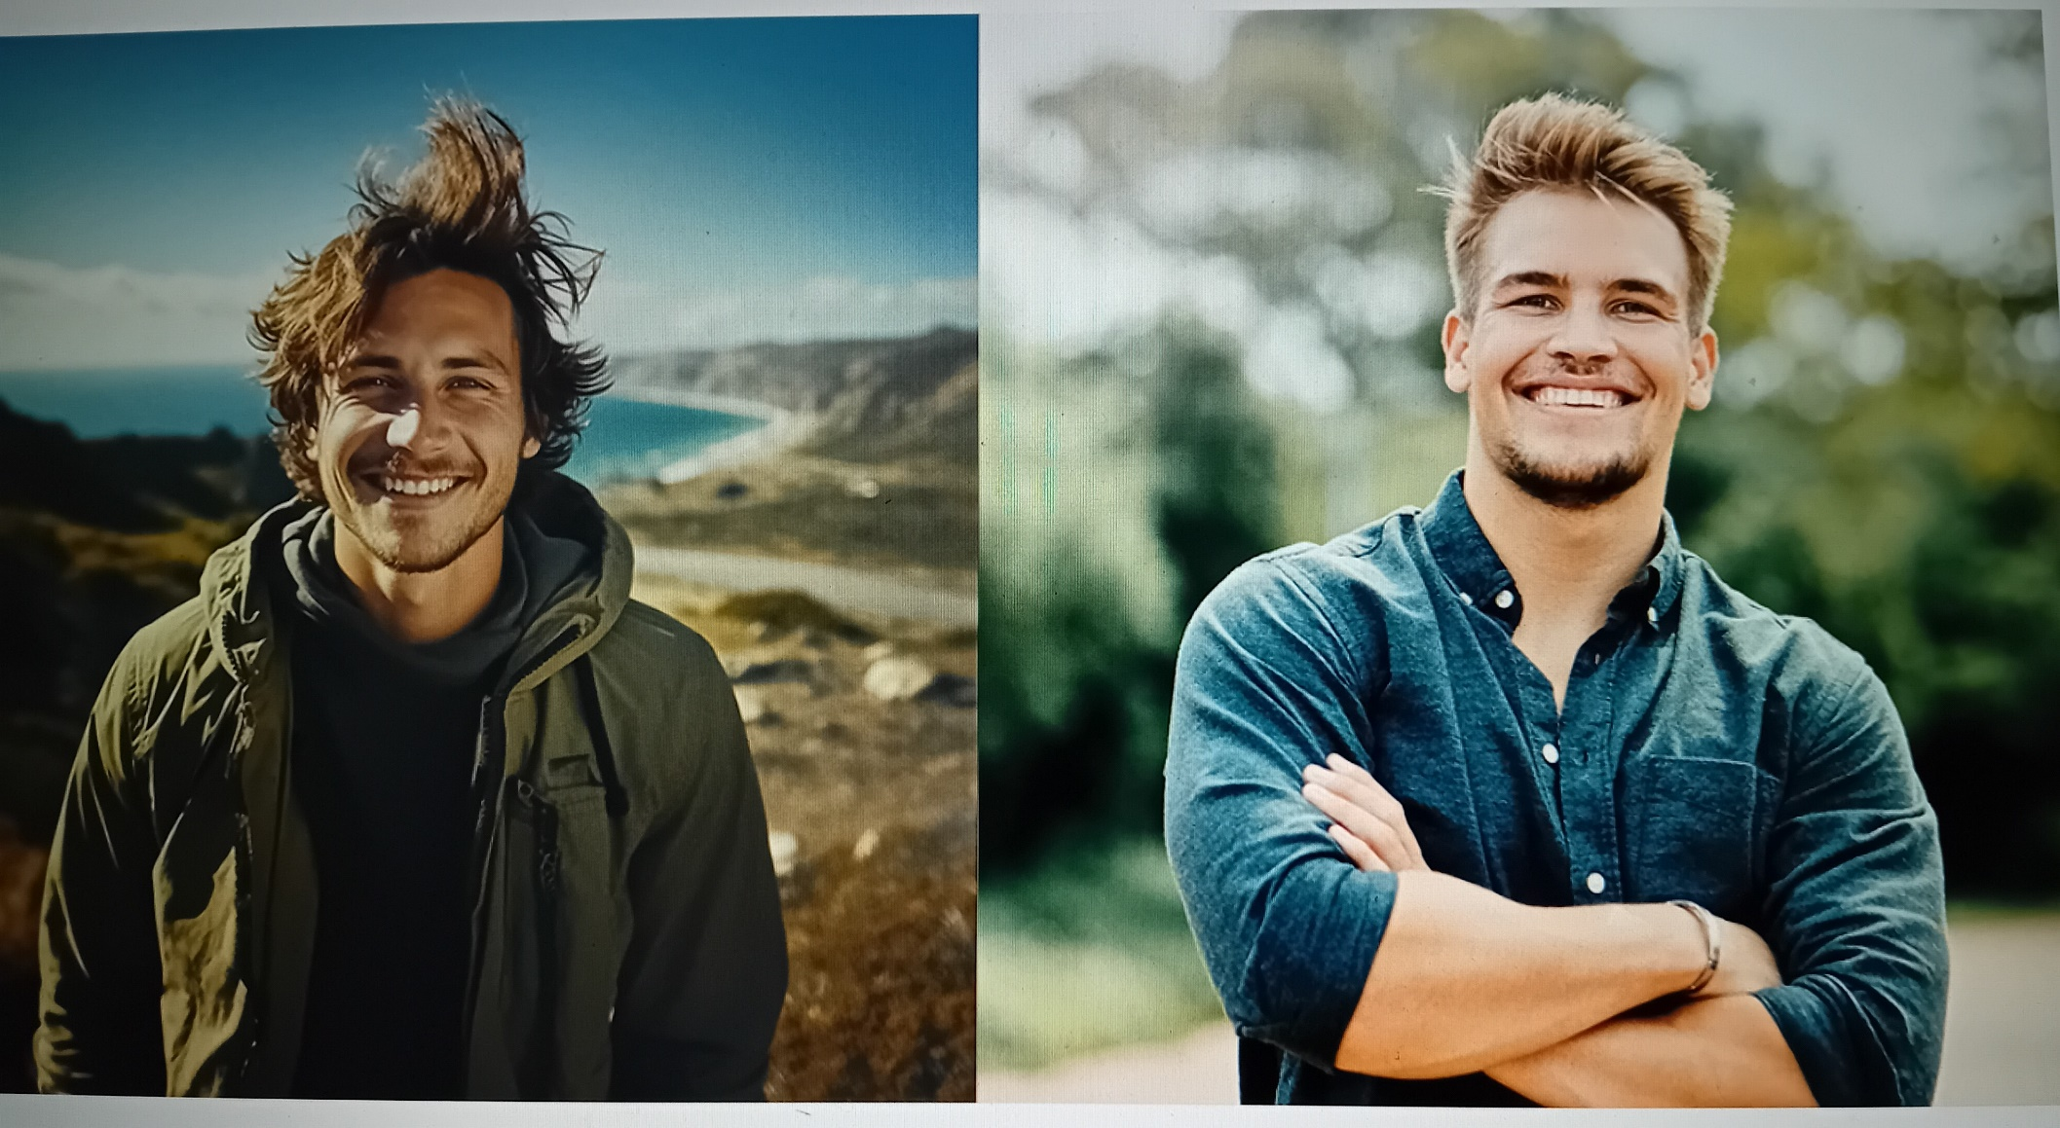
Bildet er hentet fra https://www.online.no/sikkerhet/slik-blir-du-lurt-av-kunstig-intelligens/
Hvilket bilde er ekte? Hvilket portrett er laget med KI?

Slide 3
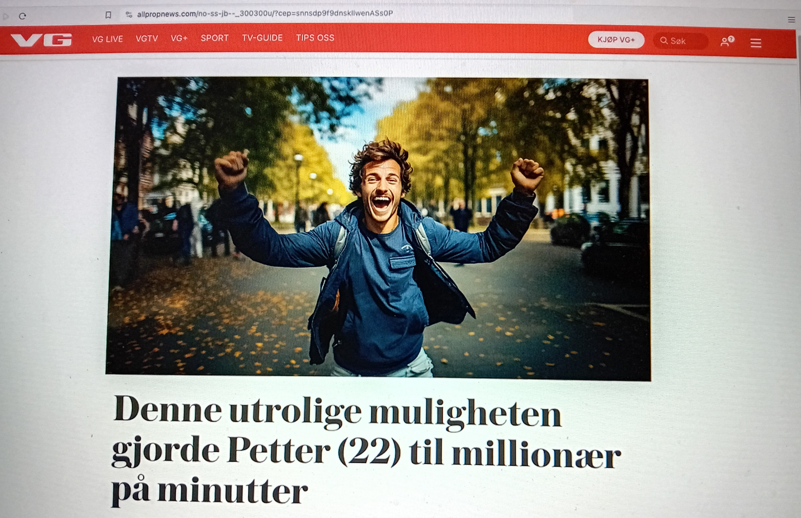

Slide 4
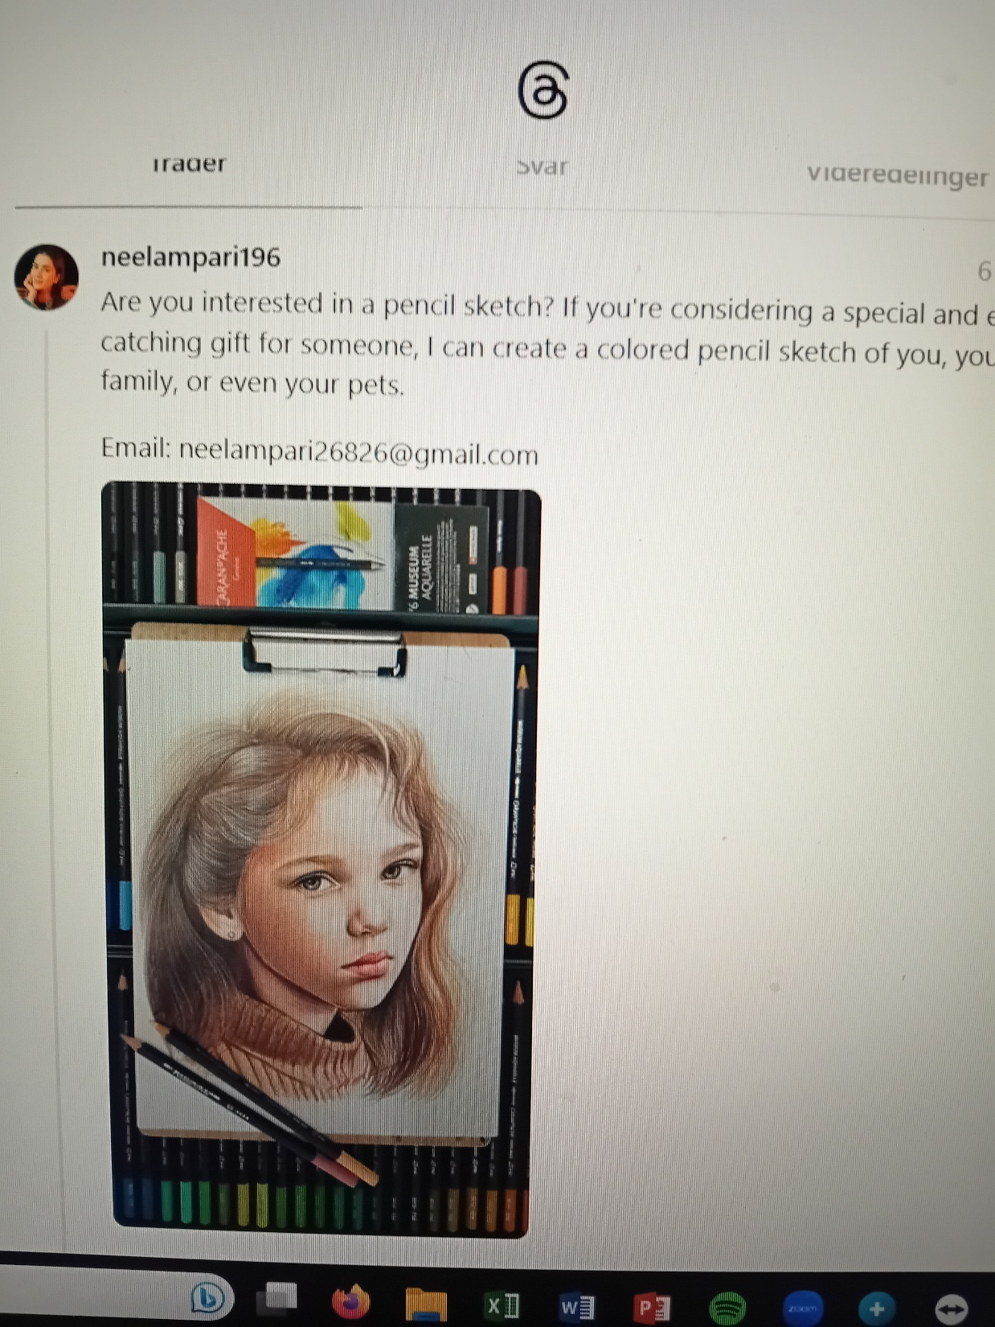

Slide 5
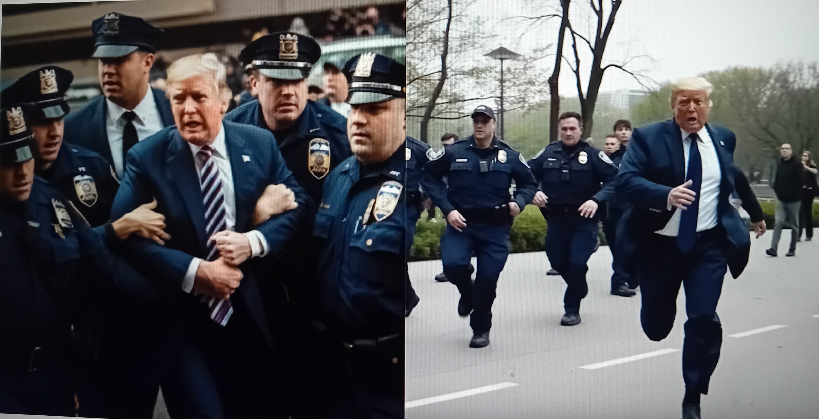
Kopiert fra fakta.no –
bildet eies av Twitter / Eliot Higgins

Slide 6
Falske nyheter, hva er det?
«Falske nyheter er nyheter som fremstår som ekte, men som helt eller delvis er basert på en løgn.
Avsenderen og distributøren kan være mer eller mindre bevisst på at informasjonen er usann.»
Medieforsker Bente Kalsnes
Bildet eies av Medietilsynet

Slide 7
Desinformasjon
«Desinformasjon er systematisk og bevisst feilinformasjon.
Hensikten kan være politisk motivert, å skape informasjonskaos, mistillit til det politiske systemet, hatefulle ytringer, økonomisk vinning eller svindel.»
Medieforsker Bente Kalsnes
Bildet eies av Medietilsynet

Slide 8
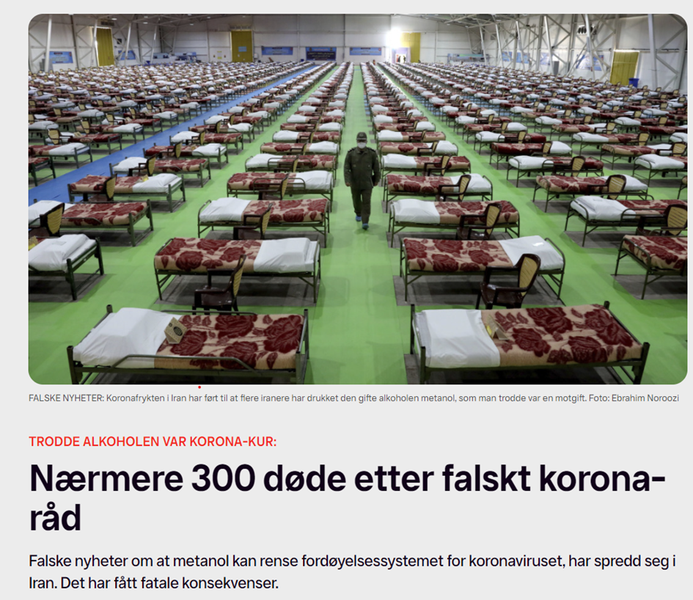
Denne saken er hentet fra TV 2s nettsider. Nyhetssaken ble publisert 28. mars 2020 på TV 2. Kilde: Faktisk.no
Notes:
Under koronapandemien er det publisert flere ulike former for falske nyheter relatert til pandemien. Her er et eksempl på at falske nyheter også kan være livsfarlig. I Iran ble det for eksempel spredd en falsk nyhet om at metanol kan rense fordøyelsessystemet for koronaviruset. Det førte til at hundrevis av iranere drakk sprit med det giftige stoffet metanol. Nærmere 300 døde og 1000 ble syke etter dette falske rådet.

Slide 9
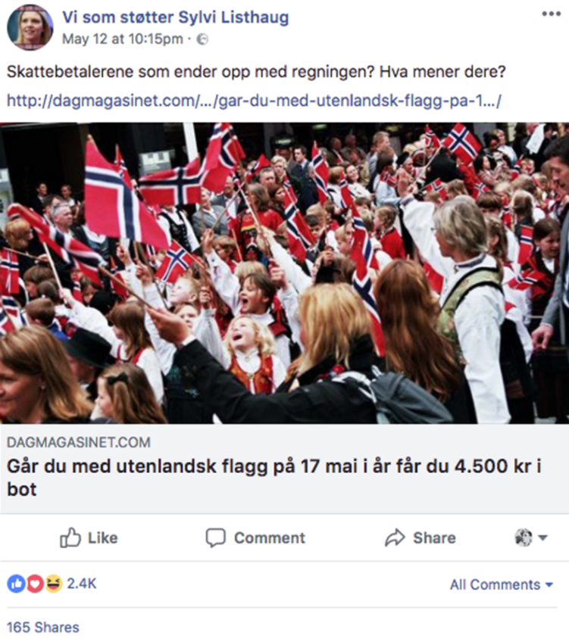
Denne saken viser et eksempel på en falsk nyhet som er publisert av nettstedet Dagmagasinet.com. Kilde: Faktisk.no
Notes:
Med jevne mellomrom dukker det opp falske saker fra ukjente nettsider, og dette er ofte saker som sprer seg raskt i sosiale medier.
Et eksempel er en falsk nyhetssak om at det var innført bøter for å gå med utenlandske flagg i 17. mai tog.
Dette var en av de mest delte artiklene i sosiale medier i Norge i 2018. Saken ble spredt fra nettsiden Dagmagasinet.com, og vekket stor oppmerksomhet både i Norge og internasjonalt.
Nettsiden eksisterer ikke i dag og var en del av et nettverk av nettsider som spredte falske nyheter for å tjene penger. Saken ble blant annet delt videre i Facebook-gruppene «Vi som ønsker Sylvi Listhaug som statsminister i Norge, «Fedrelandet viktigst» og «Vi som støtter Sylvi Listhaug».
Dagmagasinet.com oppgir ikke kontaktinformasjon på nettsiden, og det står ikke hvem som har skrevet saken. Da Dagmagasinet.com ble sjekket av faktasjekkere, ble nettsiden lagt ned.

Slide 10
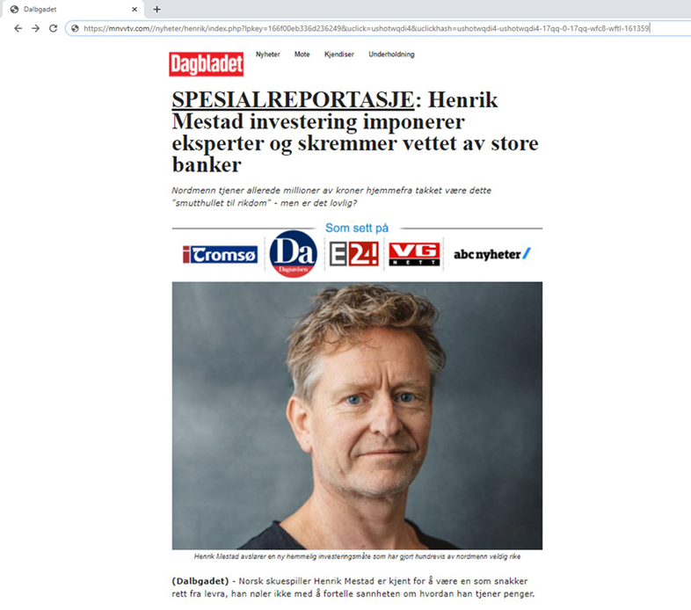
Dalbgadet
mnvvtv.com
Lite troverdig informasjon
Ikke navn på journalist
Denne saken ble publisert på Twitter i oktober 2020. Både Petter Stordalen og Olav Thon er misbrukt i falske artikler om bitcoin på samme måte. Kilde: Faktisk.no
Dalbgadet
Notes:
Mange lager falske nyheter for å tjene penger, og dette kan gjøres på ulike måter. Noen aktører prøver å få deg til å kjøpe et produkt som ikke finnes. Slike typer svindlere ber deg gjerne gi fra deg betalingsopplysninger eller overføre penger, uten at du får noe igjen for det. Et typisk eksempel er svindel med bitcoin. Mange norske kjendiser og medier er misbrukt i bitcoinsvindel, i et forsøk på å skape troverdighet rundt produktet.
Denne falske saken handlet om en kjent norsk skuespillers suksess med å investere i bitcoin. Ved første øyekast kan det virke som en sak fra Dagbladet.no. Selv om saken er usann/falsk, virker konteksten forholdsvis seriøs. Artikkelen har nyhetslignende språk og mange av de vanlige kjennetegnene på en ordinær nyhetsartikkel fra et redaktørstyrt medium. Likevel er det flere trekk ved utformingen som skiller seg fra en vanlig Dagbladet-sak:
Se på venstre side:
Øverste og nederste pil: Det står «Dalbgadet» som navn på nettside og under bildet. Slike omskrivninger eller skrivefeil er et vanlig tegn på at en sak er falsk, og at kilden ikke er til å stole på.
Pil nummer to ovenfra: I adresselinjen øverst på nettleseren ser vi at Dagbladet ikke er avsender, men mnvvtv.com.
Pil nummer tre ovenfra: Ingen journalister er kreditert i saken slik en redaktørstyrt avis som regel gjør.
Se på høyre side:
Er informasjonen troverdig? Henrik Mestad er en dyktig skuespiller, men er det sannsynlig at hans investeringer skremmer vettet av bankene?
For den som er ekstra oppmerksom, ser vi at skrifttypen er noe annerledes enn den Dagbladet bruker. Avsendere av slike saker prøver å få det til å se ut som om saken er publisert i kjente medier som Dagbladet, NRK, Aftenposten eller VG. Saken presenterer gjerne en kjendis som deler sin historie om at han eller hun har blitt rik ved å investere i bitcoin eller annen såkalt kryptovaluta. Svindlerne bruker ofte bilder av kjendisen fra kjente TV-programmer, som Lindmo, Skavlan eller God morgen Norge. Alle lenker i sakene fører deg til sider der du får tilbud om å bli med på investeringen.

Slide 11
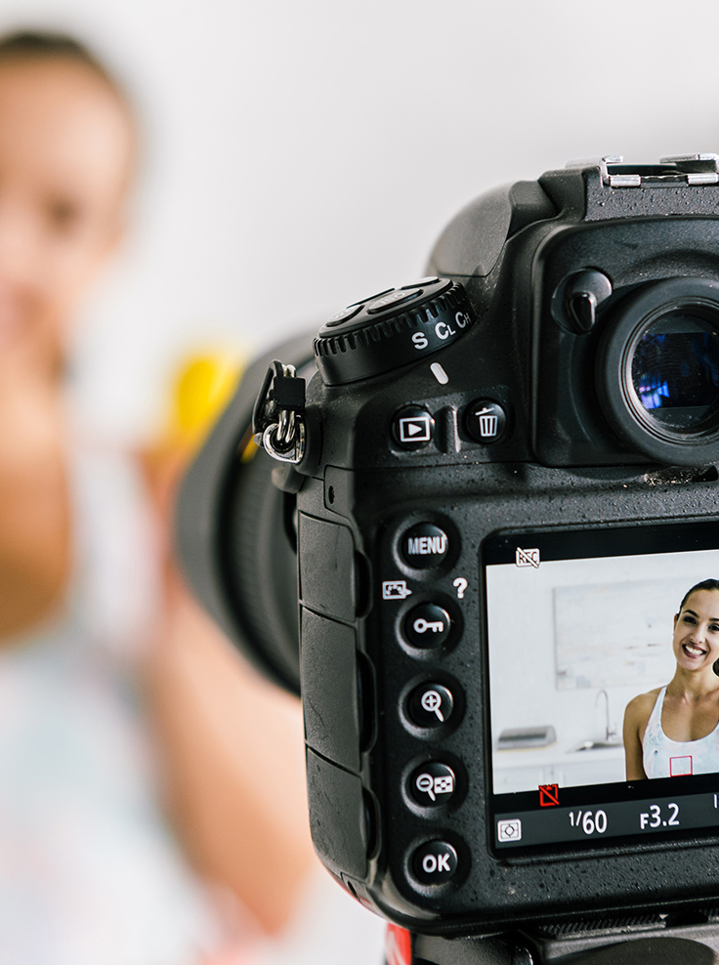
Deepfakes: Manipulerte videoer
Kunstig intelligens brukes for å endre videoer og lydinnhold.
Stemmer og ansikter tilhører ekte mennesker, men er manipulert og forfalsket.
Notes:
Selv det vi ser med egne øyne, kan vi ikke alltid stole på. Noen har kanskje sett en manipulert video hvor Barack Obama snakker om farene ved falsk informasjon, men hvor videoen er manipulert, eller en video der NRK-journalisten Yama Wolasmal «snakker» samisk og mandarin. Begge videoene ser ekte ut, men er falske.
Deepfakes er et begrep som brukes om manipulerte videoer. I deepfakes brukes maskinlæring og kunstig intelligens for å endre videoer og lydinnhold. Stemmer og ansikter tilhører tilsynelatende ekte mennesker, men er manipulert. Slik kan det fremstilles som de uttrykker helt andre budskap enn de i virkeligheten har gjort. Det er enkelt å forfalske bilder og videoer, og vanskelig å avsløre deepfakes.
Derfor må vi være ekstra kritiske til det vi ser, og vurdere om vi kan stole på informasjonskilden.

Slide 12
Hvorfor lages falske nyheter?
Reklameinntekter Falske nyheter får ofte mange klikk på nettet. Som regel er det reklame på nettsiden der den falske nyheten er publisert, og når leseren ser reklame, genereres reklameinntekter .
Svindel Falske nyheter kan brukes til økonomisk svindel. For eksempel er mange norske kjendiser misbrukt i bitcoin-svindel, der artiklene utgir seg for å komme fra ekte medier. Du blir forsøkt lurt til å oppgi nok informasjon til at du kan svindles for penger.
Medietilsynet
Påvirkning Falske nyheter skaper ofte sterke følelser, og sprer seg raskt i digitale kanaler. Dermed kan noe som ikke er sant, feste seg som en sannhet, og falsk informasjon kan påvirke oss når vi inntar standpunkter eller gjør egne valg.
Skape mistillit Noen kan ha interesse av å skape mistillit for eksempel mellom ulike parter ved å fremme påstander som ikke er sanne.
Valgmanipulasjon Falske nyheter er brukt aktivt i flere valgkamper, som i det amerikanske valget i 2016 og Brexit. Det er godt dokumentert at både vestlige selskaper og utenlandske aktører har påvirket demokratiske valg.
Notes:
Det kan være flere årsaker til at falske nyheter blir produsert. Her er noen:
Reklameinntekter: Falske nyheter får ofte mange klikk på nettet, noe som gir reklameinntekter når leserne ser reklamen på nettsiden der den falske nyheten er publisert.
Svindel: Økonomisk svindel gjennom falske nyheter har vist seg å være effektivt. For eksempel er mange norske kjendiser misbrukt i bitcoinsvindel, der artiklene utgir seg for å komme fra kjente medier som for eksempel Dagbladet. Sakene spres i sosiale medier som Facebook og Twitter, og skal lure deg til å oppgi nok opplysninger til at svindlerne kan tappe bankkontoen din.
Påvirkning: Falske nyheter skaper ofte sterke følelser, og sprer seg raskt i digitale kanaler. Dermed kan noe som ikke er sant, feste seg som en sannhet, og falsk informasjon kan påvirke oss når vi inntar standpunkter eller gjør egne valg.
Skape mistillit: Noen kan ha interesse av å skape mistillit for eksempel mellom ulike parter ved å fremme påstander som ikke er sanne.
Valgmanipulasjon: Falske nyheter er brukt aktivt i flere valgkamper, hvor det amerikanske valget i 2016 og Brexit er mest kjent. Det er godt dokumentert at både vestlige selskaper og utenlandske aktører har påvirket demokratiske valg.

Slide 13
Vekker saken sterke følelser? Du bør være ekstra forsiktig med å dele saker som vekker sterke følelser
Virker saken for utrolig? Vær skeptisk saker med fengende eller utrolige overskrifter.
Tror du på bildet? Et bilde kan også lyve - gjør et bildesøk om du er i tvil.
Prøver saken å påvirke deg? Du bør være kritisk hvis bare én part uttaler seg i en sak. Sterke politiske budskap eller ekstreme påstander, bør du undersøke nærmere.
Hvem står bak saken? Sjekk adresselinjen til nettstedet. Sjekk avsender og hva andre sier om kilden.
Finner du saken andre steder? Hvis ingen andre medier rapporterer om det samme, kan det bety at saken er falsk.
Notes:
Alle trenger kunnskap om digitale kilder og å kjenne til metoder som kan brukes for å avgjøre om informasjonen vi eksponeres for, er sann eller usann. Vi bør ha en kritisk tilnærming til både innholdet og kilden som publiserer det. Mye kan oppdages ved å se på tekniske detaljer som for eksempel feltet med nettadressen. Samtidig kan det være lurt å sjekke hva andre nettsteder sier om den aktuelle kilden, og om flere medier har publisert den samme nyheten.
Medietilsynet har i flere omganger kjørt en informasjonskampanje for å bidra til mer kunnskap og bevissthet rundt desinformasjon falske nyheter. Den siste kampanjen er et samarbeid mellom Medietilsynet, Landslaget for lokalaviser, Faktisk.no og Direktoratet for samfunnssikkerhet og beredskap og er ett av flere tiltak i regjeringens handlingsplan for å hindre uønsket påvirkning ved stortingsvalget 2021.
Her er seks konkrete tips til hva du kan se etter eller gjøre dersom du lurer på om en sak er falsk:
1. Vekker saken sterke følelser? Falske nyheter spiller ofte på engasjement og følelser. Du bør være derfor være ekstra oppmerksom på denne type saker, og sjekke med flere kilder før du selv kommenterer og deler videre.
2. Virker saken for utrolig? Vær skeptisk til fengende eller utrolige overskrifter. Det er et virkemiddel som ofte brukes i falske nyheter, for å få oss til å klikke på – og engasjere oss i saken.
3. Tror du på bildet? Et bilde kan også lyve. Dersom du er i tvil om bildet er ekte eller har tilknytning til saken det brukes i sammenheng med, gjør et bildesøk. (Det er en lenke til en artikkel om hvordan et bildesøk gjøres i magasinet).
4. Prøver saken å påvirke deg? Du bør være kritisk hvis bare én part uttaler seg i en sak. Sterke politiske budskap eller ekstreme påstander, bør du undersøke nærmere.
5. Finner du saken andre steder? Hvis ingen andre medier rapporterer om det samme, kan det bety at saken er falsk.
6. Hvem står bak saken? Undersøk adresselinjen til nettstedet. Sjekk avsender og hva andre sier om kilden.

Slide 14
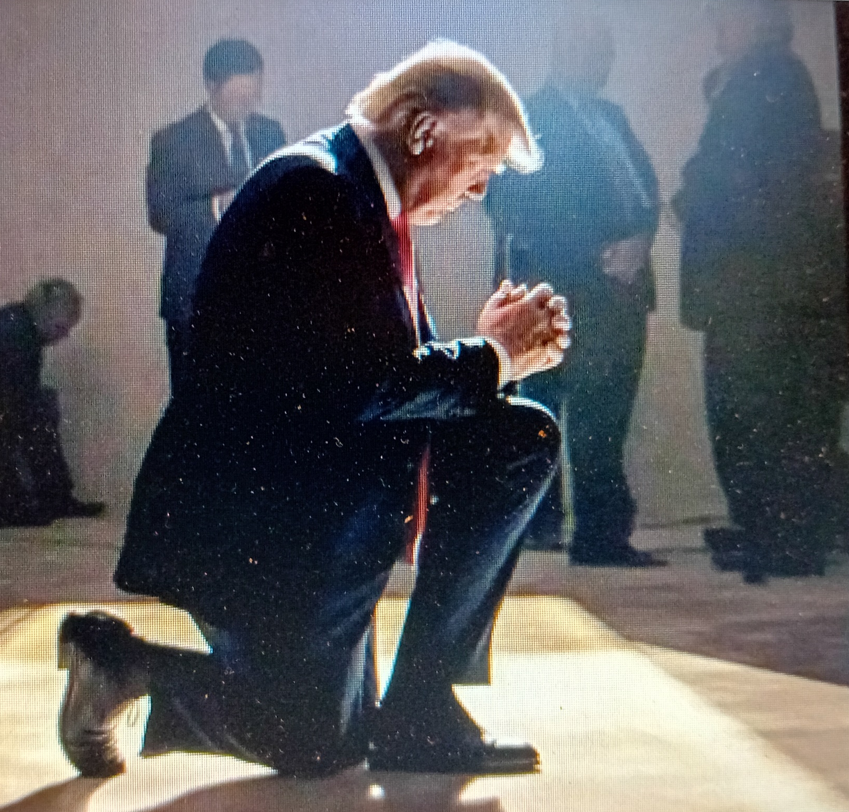
Bildet er lånt fra Forbes

